Slide 1
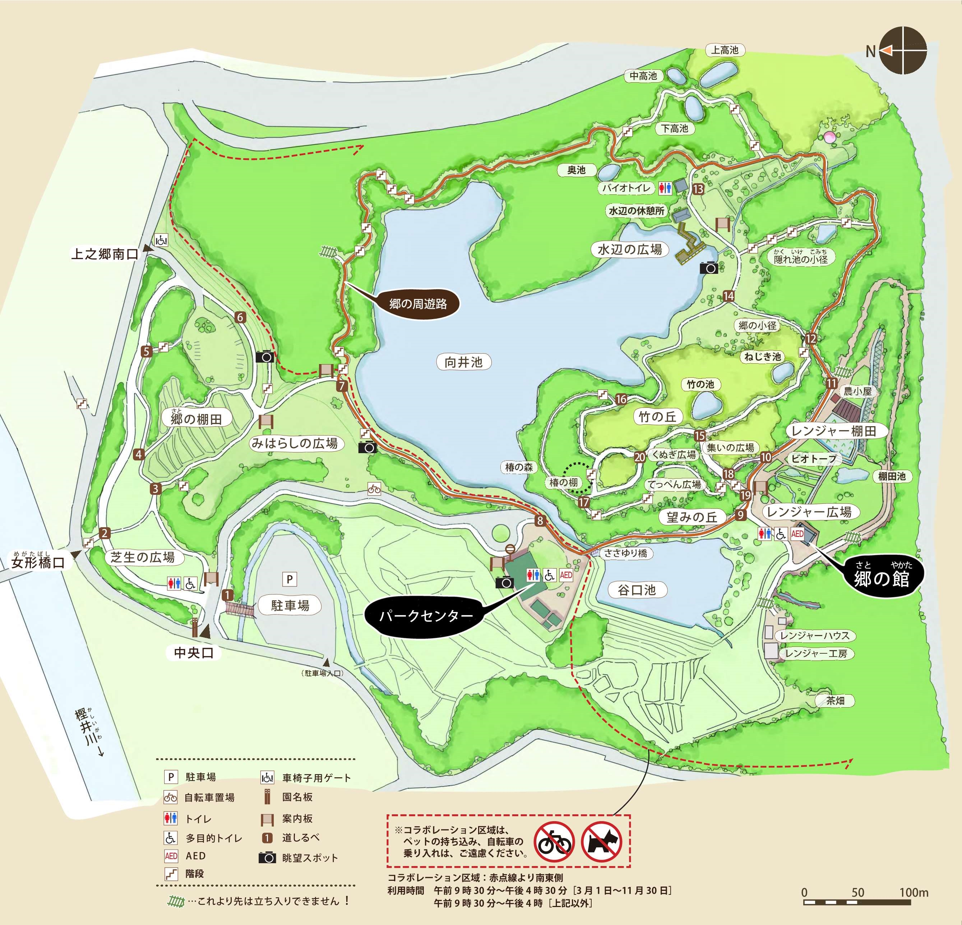
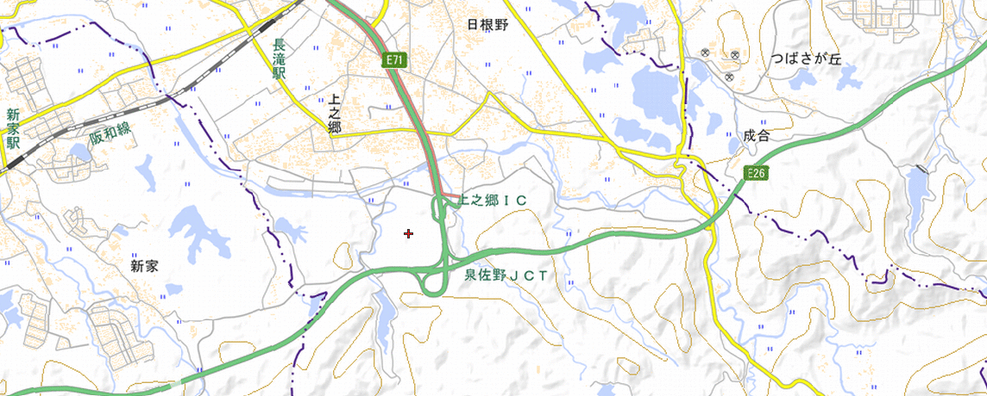
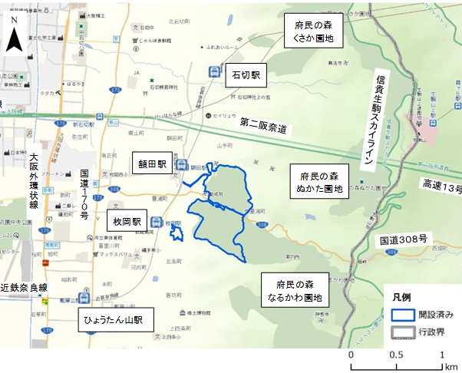
岸和田土木事務所／公園課
令和２年４月
【概要版】泉佐野丘陵緑地マネジメントプラン（案） 『「えん」をテーマにみんなでつくり続ける公園』
①取組基本方針
公園の特色を活かす
民間活力の導入
安全・安心・快適
都市の環境を保全
・公園にかかわる人たちが楽しく公園づくりを行えるように、公園づくりのシナリオとなる活動のルールや活動場所ごとの将来像をみんなで話し合いながら公園づくりを進める公園
・時代とともに姿を変えながら、地域と一緒に府民のニーズに応えてつくり続ける公園
・地域との多様な連携により、様々なプログラムを展開し、地域の活性化にも役立つ公園
・協働して公園づくりを行うボランティア団体・パーククラブを軸に公園づくりを企画・運営し、民間企業や各種団体とも連携する公園
・公園づくりの趣旨に賛同した企業をはじめ、数々の企業からの支援のもと公園づくりを進める公園
・樹林やため池、棚田跡など魅力的な微地形や自然景観を活用し、様々な風景との出会いを楽しめる公園
・安全、快適に利用するために、ルールをみんなで話し合って決め、何度でも見直し、共有する公園
・樹林、水辺、田園などこの地がもともと持つ景観の魅力を最大限に引き出す公園
・ため池や樹林地など、計画地の自然環境を守るとともに、公園づくりの過程で発生する間伐材・剪定枝などのリユースや子ども向けの環境学習を実施するなど、環境にも配慮した公園
②ゾーンの設定
③ゾーン別の方針
④取組の方針
コラボレーションゾーン
○活動を誘発するための、大きな園路やトイレは大阪府がつくり、その他の施設は「パーククラブ」と大阪府が関係者の意見を聞きながら議論してつくるゾーン ○園内を探検して、「どんな森にするか」、「どんな施設をつくるか」を議論し、企業の支援を受けながら手づくりでつくっていくゾーン
シナリオ型公園づくり（整備、管理、運営の方針）
○これまでの「行政が先導し、公園の計画及び整備を行い、計画どおりに完成した後に供用する」というマスタープラン型ではなく、シナリオ型の公園づくりとして計画の段階から、府民、企業、学識者、行政が同じテーブルにつき、フラットでオープンな議論をもとに、協働で事業を進めていく。 ○コラボレーションゾーンの整備において、行政は各主体の活動に必要な基盤整備や安全対策など最低限の整備のみを行い、主体は、公園を利用しながら、その都度、必要な整備を行っていく。 ○整備や管理運営のシナリオは、ＰＤＣＡサイクルにより、随時見直すため、府民ニーズや時代の要請に対応可能で、日々進化する「つくり続ける公園」の実現を目指す。
コラボレーションゾーン
リーディングゾーン
○誰もが安全に公園を楽しめるように、関係者の意見を聞きながら大阪府が整備をするゾーン ○公園の中核施設や駐車場等、公園の基盤となる施設を整備するゾーン
周辺見取り図
長滝駅
至 日根野駅
関西空港自動車道
ＪＲ阪和線
新家駅
上之郷 ＩＣ
リーディングゾーン
阪和自動車道
泉佐野 ＪＣＴ
凡例
開設済み
未開設
<参考>公園の概要
・開設面積：14.9ha
・年間利用者数（H30年度）：約4.8万人
・開設年度：平成26年8月30日
・主要施設：樹林、棚田、ため池、休憩所、駐車場、パークセンター、芝生広場

